Slide 1
PERULANGAN DAN
PENCABANGAN IF
Makalah presentasi pemrograman dasar
Nama: Tri agung wahyu aji
Prodi: Tehnik informatika
Materi • Sintaks • Flowchart • Pseudocode • Program

Slide 2


Tujuan dan Peta Materi
01
Setelah presentasi, kita diharapkan dapat:
• Menjelaskan pengertian dan tujuan perulangan (looping).
• Mengenali sintaks dasar perulangan dan pencabangan IF.
• Memahami alur program melalui flowchart dan pseudocode.
• Membaca contoh program serta menjelaskan tiap barisnya.
Perulangan dan Pencabangan IF • 2

Slide 3
1. Pengertian Perulangan dan Pencabangan IF
02
PERULANGAN (LOOPING)
PENCABANGAN IF
Perulangan adalah struktur program untuk menjalankan instruksi berulang kali selama kondisi tertentu terpenuhi atau selama jumlah pengulangan belum habis.
IF adalah struktur keputusan yang memeriksa kondisi. Jika kondisi benar (True), program menjalankan perintah tertentu; jika salah (False), program dapat melewati atau memilih perintah lain.
Contoh looping
Contoh IF
Menampilkan angka 1 sampai 5.
Memeriksa apakah nilai ≥ 75.
Perulangan dan Pencabangan IF • 3

Slide 4
2. Fungsi dan Tujuan
03
Fungsi perulangan
Fungsi pencabangan IF
• Menghindari penulisan kode yang sama berulang-ulang.
• Memproses banyak data dengan pola yang sama.
• Membuat program lebih ringkas dan mudah dirawat.
• Membuat keputusan berdasarkan kondisi.
• Menentukan tindakan yang berbeda untuk situasi berbeda.
• Contoh: menentukan lulus atau belum lulus.
Perulangan dan Pencabangan IF • 4

Slide 5

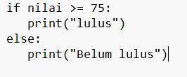
3. Sintaks Dasar
04
Perulangan FOR (Python)
Pencabangan IF (Python)
nilai = 80
if nilai >= 75:
print("Lulus")
else:
print("Belum lulus")
Mengulang 5 kali: nilai i adalah 1, 2, 3, 4, lalu 5.
Indentasi (spasi di awal baris) menunjukkan perintah yang berada di dalam blok.
Perulangan dan Pencabangan IF • 5

Slide 6
4. Cara Kerja Perulangan
05
1
2
3
4
5
Mulai
Atur nilai
Periksa batas
Jalankan perintah
Lanjut / selesai
Program dijalankan.
Variabel penghitung dimulai.
Apakah masih ada pengulangan?
Instruksi di dalam loop dijalankan.
Penghitung berubah; berhenti saat batas tercapai.
Contoh: for i in range(1, 6) akan mencetak angka 1–5. Setelah angka 5 diproses, pengulangan berhenti.
Perulangan dan Pencabangan IF • 6

Slide 7
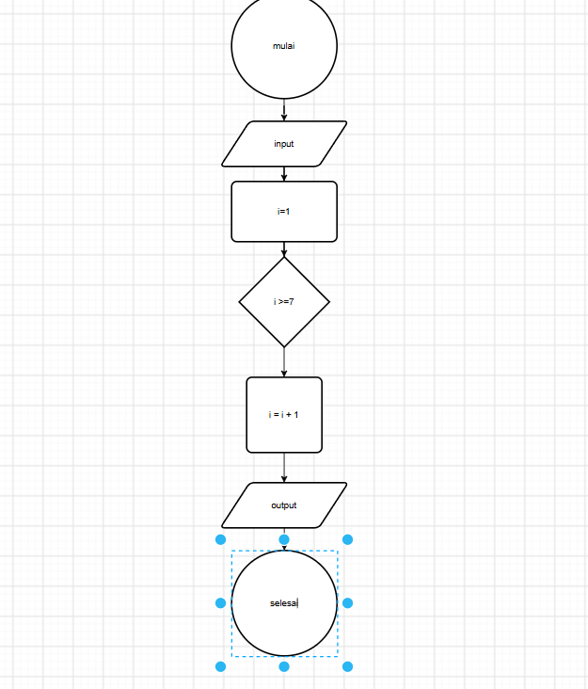
5. Flowchart Perulangan
06
Perulangan dan Pencabangan IF • 7

Slide 8

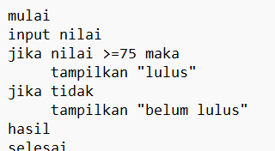
6. Pseudocode
07
Pseudocode perulangan
Pseudocode IF
MULAI
UNTUK i dari 1 sampai 5
TAMPILKAN i
SELESAI UUK
SELESAI
MULAI
INPUT nilai
JIKA nilai >= 75 MAKA
TAMPILKAN "Lulus"
JIKA TIDAK
TAMPILKAN "Belum lulus"
AKHIR JIKA
SELESAI
Pseudocode ditulis dengan bahasa sederhana agar alur logika mudah dipahami sebelum dibuat menjadi kode program.
Perulangan dan Pencabangan IF • 8

Slide 9
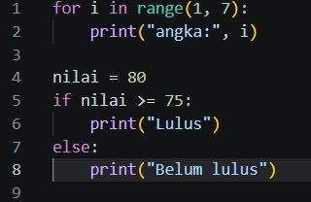
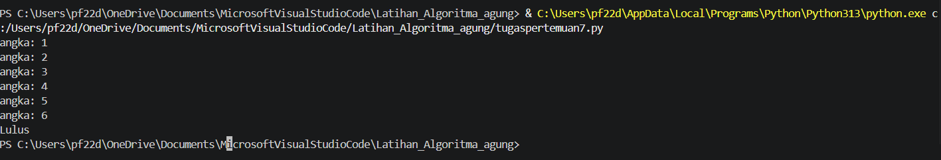
7. Contoh Program Python
08
Hasil program
Karena nilai 80 ≥ 75, hasilnya “Lulus”.
Perulangan dan Pencabangan IF • 9

Slide 10
8. Penjelasan Program Baris demi Baris
09
1
for i in range(1, 6):
Memulai perulangan; i berisi angka 1 sampai 5.
2
print("Angka:", i)
Menampilkan tulisan Angka: dan nilai i setiap putaran.
3
nilai = 80
Menyimpan angka 80 ke variabel nilai.
4
if nilai >= 75:
Memeriksa apakah nilai minimal 75.
5
print("Lulus")
Dijalankan jika kondisi IF benar.
6
else:
Menandai pilihan jika kondisi IF salah.
7
print("Belum lulus")
Dijalankan jika nilai kurang dari 75.
Perulangan dan Pencabangan IF • 10

Slide 11
Jenis Perulangan dan Bentuk IF
10
Jenis perulangan
Bentuk IF
• for: cocok jika jumlah pengulangan diketahui atau memakai urutan data.
• while: mengulang selama kondisi bernilai benar; pastikan kondisi akhirnya berhenti.
• if: menjalankan perintah saat kondisi benar.
• if-else: memilih antara dua kemungkinan.
• if-elif-else: memeriksa beberapa kondisi secara berurutan.
while kondisi:
# perintah
if kondisi:
# perintah
Perulangan dan Pencabangan IF • 11

Slide 12
Kesimpulan
• Perulangan membantu menjalankan instruksi berkali-kali secara efisien.
• IF memungkinkan program mengambil keputusan berdasarkan kondisi.
• Flowchart dan pseudocode membantu merancang logika sebelum menulis kode.
• Memahami setiap baris program membuat kita lebih mudah menemukan kesalahan.
Terima kasih — Ada pertanyaan?
Sumber belajar: materi dasar pemrograman Python.

